Slide 1

С любовью к родному краю …
УДАРЕНИЕ В КРАТКИХ СТРАДАТЕЛЬНЫХ ПРИЧАСТИЯХ
МУЖСКОЙ РОД
ЕД. ЧИСЛО
ЖЕНСКИЙ РОД
ЕД. ЧИСЛО
СРЕДНИЙ РОД
ЕД. ЧИСЛО
МНОЖЕСТВ.
ЧИСЛО
ЗАВЕДЁН
ПРИОБРЕТЁН
ЗАВАЛЕН
ПРИМЕРЕН
СОЗВАН
СОЗДАН
НАЧАТ
РАЗВИТ
ЗАВЕДЕНА
ПРИОБРЕТЕНА
ЗАВАЛЕНА
ПРИМЕРЕНА
СОЗВАНА
СОЗДАНА
НАЧАТА
РАЗВИТА
ЗАВЕДЕНО
ПРИОБРЕТЕНО
ЗАВАЛЕНО
ПРИМЕРЕНО
СОЗВАНО
СОЗДАНО
НАЧАТО
РАЗВИТО
ЗАВЕДЕНЫ
ПРИОБРЕТЕНЫ
ЗАВАЛЕНЫ
ПРИМЕРЕНЫ
СОЗВАНЫ
СОЗДАНЫ
НАЧАТЫ
РАЗВИТЫ
Русский язык. Интерактивные таблицы

Slide 2
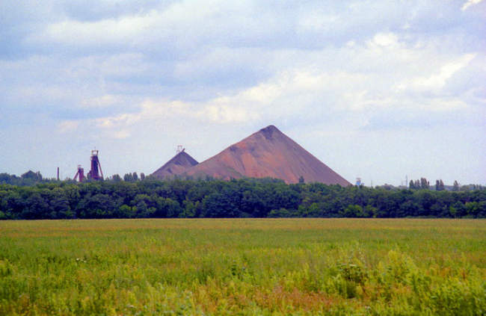
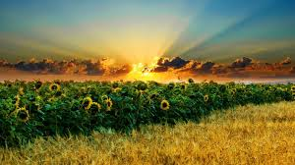
С любовью к родному краю …
Мы светлой Родины сыны,
Железной дружбой скрепленЫ.
Отчизна-мать у нас одна,
И ею наша жизнь полна.
(П. Беспощадный)
Хороша ты, милая земля,
Чернозёмное золото!
Ворошит их семья моя
Неуёмно и молодо.
Потому нынче рада я,
Что вы пОдняты, прОйдены
Боевыми бригадами, все поля моей Родины!
(П. Беспощадный)
Русский язык. Интерактивные таблицы

